Slide 1
Функциональная грамотность на уроках математики.
Составитель: Слепцова Марина Александровна
МБОУ «Тинская СШ №1»

Slide 2
Функциональная грамотность на уроках математики.
Функциональная грамотность, это не новый раздел математики, это обычные задачи из жизни, это ключевые умения, которые позволяют решать не специально подготовленные задачи, а наоборот использовать математические методы, чтобы решить задачу из практики.
Когда мы даём такие задачи, нужно думать в первую очередь о том, чтобы формулировка задачи была естественной.
Современный цифровой мир с одной стороны облегчил жизнь человеку (компьютеры, планшеты, смартфоны), с другой усложнил. Перед человеком открываются большие возможности цифрового мира, если раньше всё было однообразно и просто, то сейчас организована свобода выбора. И сделать правильный выбор означает сэкономить деньги или их не потерять, не позволить себе быть обманутым, не поддаваться уловкам рекламы. Это значит решить для себя практическую задачу. Именно для этого нужно внимательно уметь читать задачу.

Slide 3
Темы раздела «функциональная грамотность» следующие:
- прикидки и оценки;
- чтение текста;
- логическая грамотность;
- незнакомый контекст;
- работа с графическим представлением информации;
- экономика;
- геометрия;
-урезанное среднее.

Slide 4
Прикидки и оценки
Задачи на прикидки и оценки встречаются и в ЕГЭ, и в ОГЭ, и в ВПР. Они включены в эти экзаменационные работы по причине того, что умение примерно оценивать значения величин необходимо человеку в повседневной жизни. Умение прикидывать часто не менее важно, чем умение получать точный ответ. Оно позволяет находить ошибки, принимать решения о покупке/не покупке, определять достоверность данных.

Slide 5
Задача. Показания счётчика электроэнергии 1 января составляли 32768 киловатт-часов, а 1 февраля — 32864 киловатт-часов. По текущему тарифу стоимость 1 киловатт-часа электроэнергии составляет 3 рубля 50 копеек. Сколько нужно заплатить за электроэнергию за январь?
Одна из распространённых ошибок при решении задачи про электроэнергию — просто умножить показания января на цену электроэнергии. Школьники получают при этом величину, превосходящую сто тысяч рублей, но не могут поймать себя на ошибке, так как не чувствуют величину этого числа. Важно привить школьникам умение анализировать полученный в задаче ответ с точки зрения здравого смысла.

Slide 6
Составление практикоориентированных задач на прикидки и проверку здравого смысла требует от составителя методической грамотности. Посмотрим пример неудачно составленной задачи. Задача. Гепард пробегает 100 м за 9,1 с. За какое время гепард пробежит расстояние от Москвы до Санкт-Петербурга, если это расстояние составляет 650 км?
На первый взгляд в этой задаче к условию привязаны реалии жизни в России: школьники могут вспомнить расстояние от Москвы до Санкт-Петербурга; также сообщаются любопытные данные о скорости бега гепарда. Но важно понимать, что гепард может бежать с такой скоростью буквально секунды, он никак не преодолеет расстояние в 650 км, поддерживая такую скорость. Задачи с практическим контекстом должны быть составлены на основе реальных данных, чтобы при решении этих задач действительно можно было использовать здравый смысл.

Slide 7
Задача. Установите соответствие между величинами и их возможными значениями. К каждому элементу первого столбца подберите соответствующий элемент из второго столбца.
Величины | Значения
Рост жирафа | 6400 км
Толщина лезвия бритвы | 500 см
Радиус Земли | 0,08 мм
Ширина футбольного поля | 68 м

Slide 8
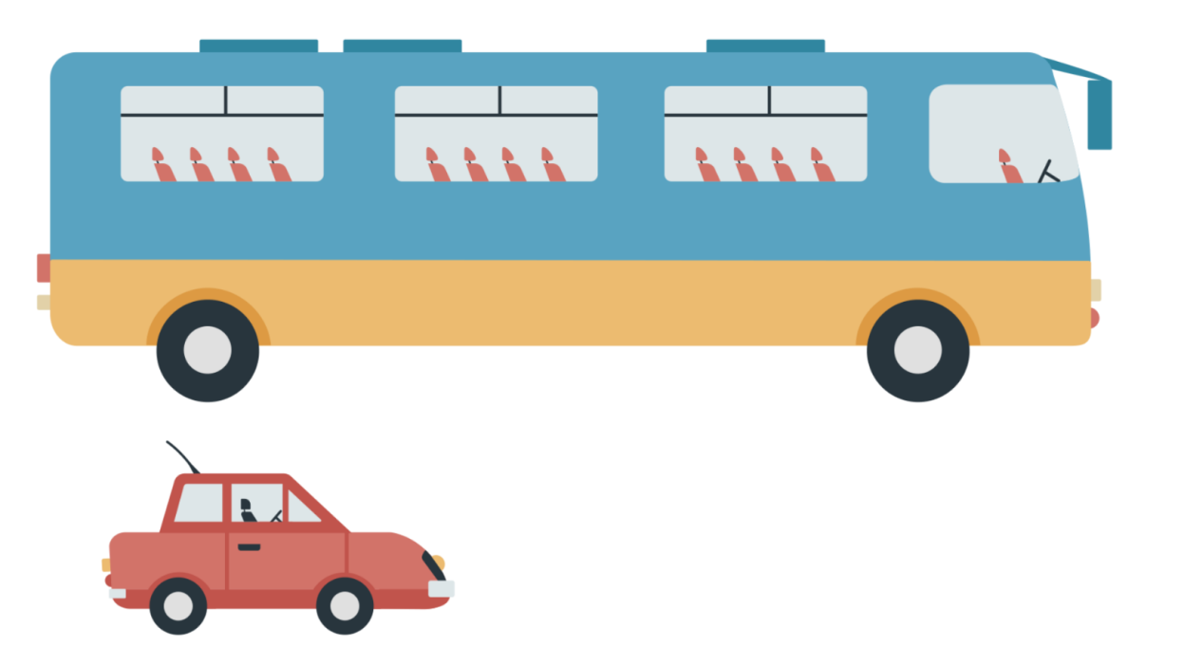
На рисунке изображены автобус и автомобиль. Длина автомобиля равна 4,2 м. Какова примерная длина автобуса? Ответ дайте в сантиметрах.
В приведённой задаче верный ответ не единственный, можно указать любое значение, принадлежащее отрезку от 800 см до 1200 см. Часто это сбивает ребят, они не понимают, как решать такую задачу. Необходимо подчеркнуть, что в задаче просят оценить именно примерную длину, искать точное значение не требуется. Также важно обратить внимание школьников на единицы измерения, в которых необходимо дать ответ: длина автомобиля дана в метрах, а ответ нужно указать в сантиметрах.

Slide 9
Чтение текста
Один из первых и самых ключевых навыков функциональной грамотности в математике — чтение сложных текстов, из которых не всегда очевидно, что именно требуется в задаче. К сожалению, этой теме уделяется мало внимания, особенно в старших классах. Статистика проведения ЕГЭ говорит о том, что даже в очень простых задачах школьники допускают обидные ошибки, неправильно читая условия задач и находя ответ не на тот вопрос, который предлагался в задаче. Например, в задачах по планиметрии школьники верно находят площадь трапеции, хотя в задаче требовалось найти её среднюю линию. Другой пример: в задаче на поиск меньшего корня квадратного уравнения школьники невнимательно читают условие и записывают в ответ значение большего корня.
Важным признаком того, что условие прочитано неверно, может служить очень сложное решение или «некрасивый» ответ в задаче.

Slide 10
Обсудим задачу-шутку, которая хорошо иллюстрирует, как важно внимательно читать условие. Задача. Представьте, что вы капитан круизного лайнера, на котором путешествуют 500 пассажиров. Этот лайнер плывёт со скоростью 20 узлов в час (один узел равен 1,852 км/ч), предполагаемое время путешествия 7 дней. Сколько лет капитану корабля?
Как правило, человек, решающий эту задачу, сразу переходит к анализу чисел и пропускает первую фразу. А именно она помогает ответить на вопрос задачи: решающему достаточно указать свой возраст.

Slide 11
Рассмотрим ещё один пример задачи, требующей вдумчивого чтения условия. Эту задачу предлагают школьникам, поступающим в Президентский физико-математический лицей №239 г. Санкт-Петербурга. Задача. Братья Андрей и Миша Ивановы играют в игру. Андрей загадывает число n, имеющее ровно 7 простых делителей. Миша придумывает гладкое пятимерное многообразие, описываемое формулой степени не более чем n2. Андрей указывает 5 точек на этом многообразии и объявляет длины не более чем 7 отрезков, соединяющих эти точки в пространстве R25. Если выбранные точки вместе с указанными Андреем отрезками образуют жёсткую структуру второго порядка, то побеждает Миша. В противном случае мальчики меняются местами: Андрей придумывает другое гладкое многообразие, проходящее через эти 5 точек, и Миша указывает 5 точек на нём. Игра продолжается, пока либо у кого-то из мальчиков не получилась жёсткая структура, либо не прошло 1003 хода — в этом случае побеждает Миша. В зависимости от n назовите фамилию победителя при правильной игре.
Задача отпугивает своим громоздким условием и сложными терминами, но на самом деле для решения задачи не требуется знаний топологии. Чтобы дать верный ответ на задачу, достаточно прочитать только первое и последнее предложения из условия

Slide 12
Логическая грамотность
Школьникам, которые никогда не будут использовать математику в работе, всё равно придётся принимать в жизни решения, которые будут основаны на анализе сложившейся ситуации, на анализе входных данных. Эти данные могут быть текстом договора, надписью на информационном щите, инструкцией к электроприбору и так далее.
Нужны задания, с помощью которых школьники смогут научиться отвечать на вопрос «следует ли из этой информации тот или иной вывод?».
В ОГЭ, ЕГЭ и PISA есть задачи такого характера. Вот задача из открытых источников PISA.

Slide 13
Задача. Люди, проживающие в многоквартирном доме, решили выкупить этот дом. Они вместе хотят собрать деньги таким образом, чтобы каждый из них заплатил сумму, пропорциональную площади его квартиры. Например, мужчина, проживающий в квартире, которая занимает 1/5 площади всех квартир, должен будет заплатить 1/5 от всей стоимости здания. Выберите все верные утверждения.
A. Человек, проживающий в самой большой квартире, заплатит больше денег за каждый квадратный метр своей квартиры, чем человек из самой маленькой квартиры.
B. Зная площадь двух квартир и цену одной из них, мы можем вычислить цену второй.
C. Зная цену здания и сумму, которую заплатит каждый владелец, мы можем вычислить общую площадь всех квартир.
D. Если бы общая стоимость здания была снижена на 10%, каждый из владельцев заплатил бы на 10% меньше.
В этой задаче верны утверждения B и D, а утверждения A и C неверны.

Slide 14
Задача. Вы заболели, пошли к доктору, который дал вам по три таблетки в баночках А и В. Таблетки идентичные по форме и цвету, но имеют разный эффект. Вы должны каждый день выпивать вместе таблетку из баночки А и таблетку из баночки В, и так в течение трех дней. Рецепт нельзя нарушать. Но утром после первого дня вы увидели, что на столе лежат три таблетки, баночка В пуста, а в баночке А только одна таблетка. Как вам действовать, чтобы закончить лечение не нарушая рецепт?
Ответ: Необходимо взять все четыре таблетки и каждую разломать наполовину, полученные половинки разложить по разные стороны. В итоге, в каждой из сторон будет по две таблетки - одна А, другая В (две половинки А и две половинки В).

Slide 15
Незнакомый контекст
Один из классических методических подходов к классификации сложности задач заключается в том, что решение задач базового уровня — это решение задач знакомыми методами в знакомой ситуации, задачи повышенной сложности — это решение задач знакомыми методами в изменённой ситуации, а задачи высокого уровня сложности требуют применения изученных методов в незнакомой ситуации. На сегодняшний день этот подход несколько противоречит тому, что общество ждёт от математического образования. Акцент делается на применении знаний: задачи, которые требуют применения математических методов, окружают нас повсюду, в том числе в новых для нас ситуациях. Многие области знания, в том числе гуманитарные, используют математические модели. Поэтому человеку, работающему в любой области, придётся их анализировать.
Задачи с незнакомым контекстом занимают значительное место в международных исследованиях качества образования, в том числе в исследовании PISA. В таких задачах описана незнакомая для человека ситуация, в которой ему необходимо применить зачастую совсем несложные математические методы. Такие задачи присутствуют и в ЕГЭ, и в экзамене за 9 класс, например 10-я задача профильного экзамена.

Slide 16
Пример. По закону Ома для полной цепи сила тока, измеряемая в амперах, равна I=εR+r, где ε — ЭДС источника (в вольтах), r=1 Ом — его внутреннее сопротивление, R — сопротивление цепи (в омах). При каком наименьшем сопротивлении цепи сила тока будет составлять не более 4% от силы тока короткого замыкания кзIкз=εr? (Ответ выразите в омах.)
Важно обратить внимание школьников на то, что даже если контекст задачи им знаком, нужно пользоваться исключительно той математической моделью, которая предложена в задаче. Применение знаний из той области знания, которой посвящена задача (физики, химии, биологии и т. д.), может привести к усложнению задачи и получению неверного ответа.
Чтобы решить задачу с незнакомым контекстом, необходимо внимательно прочитать условие, вычленить существенные части математической модели и значения тех или иных переменных и дать ответ, максимально абстрагировавшись от контекста.

Slide 17
Графическое представление информации
Информация, которую мы получаем, с течением времени представляется во всё более сложном виде, однако сам подход к чтению и осмыслению её не меняется — графическое представление информации бывает в виде графиков, диаграмм, схем и таблиц.

Slide 18
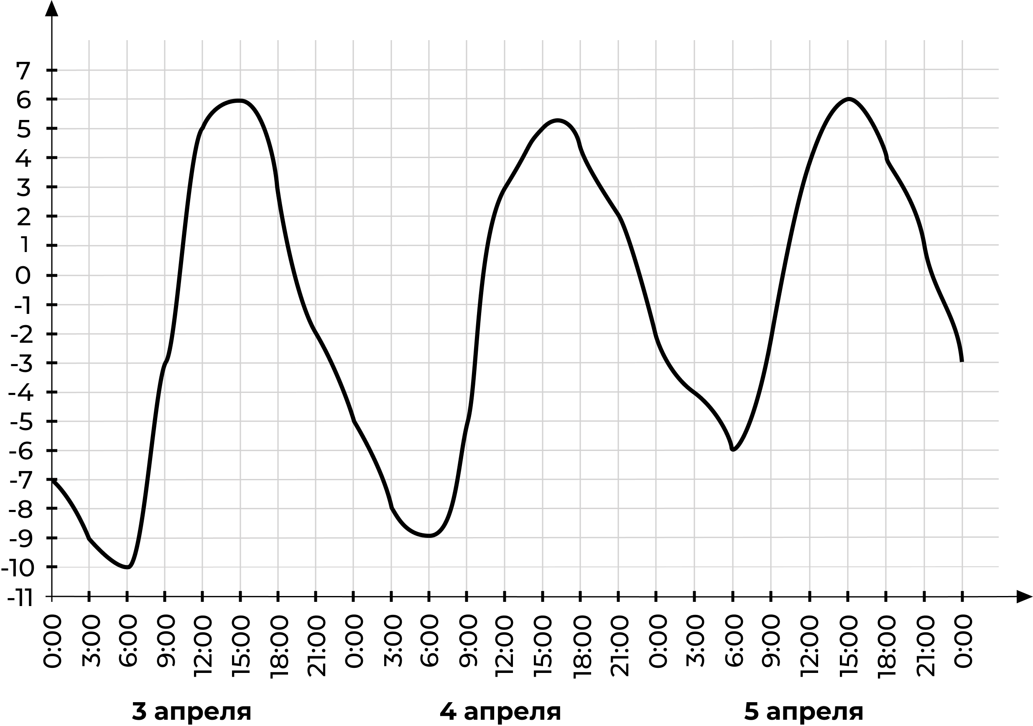
Задача. На графике показано, как изменялась температура воздуха с 3 по 5 апреля. По горизонтали указано время суток, по вертикали — значение температуры в градусах Цельсия.
A. Найдите наименьшее значение температуры 4 апреля. Ответ дайте в градусах Цельсия.
B. В течение скольких часов температура 5 апреля была меньше 4 градусов Цельсия?
C. Найдите значение температуры 4 апреля в 3 часа дня. Ответ дайте в градусах Цельсия.

Slide 19
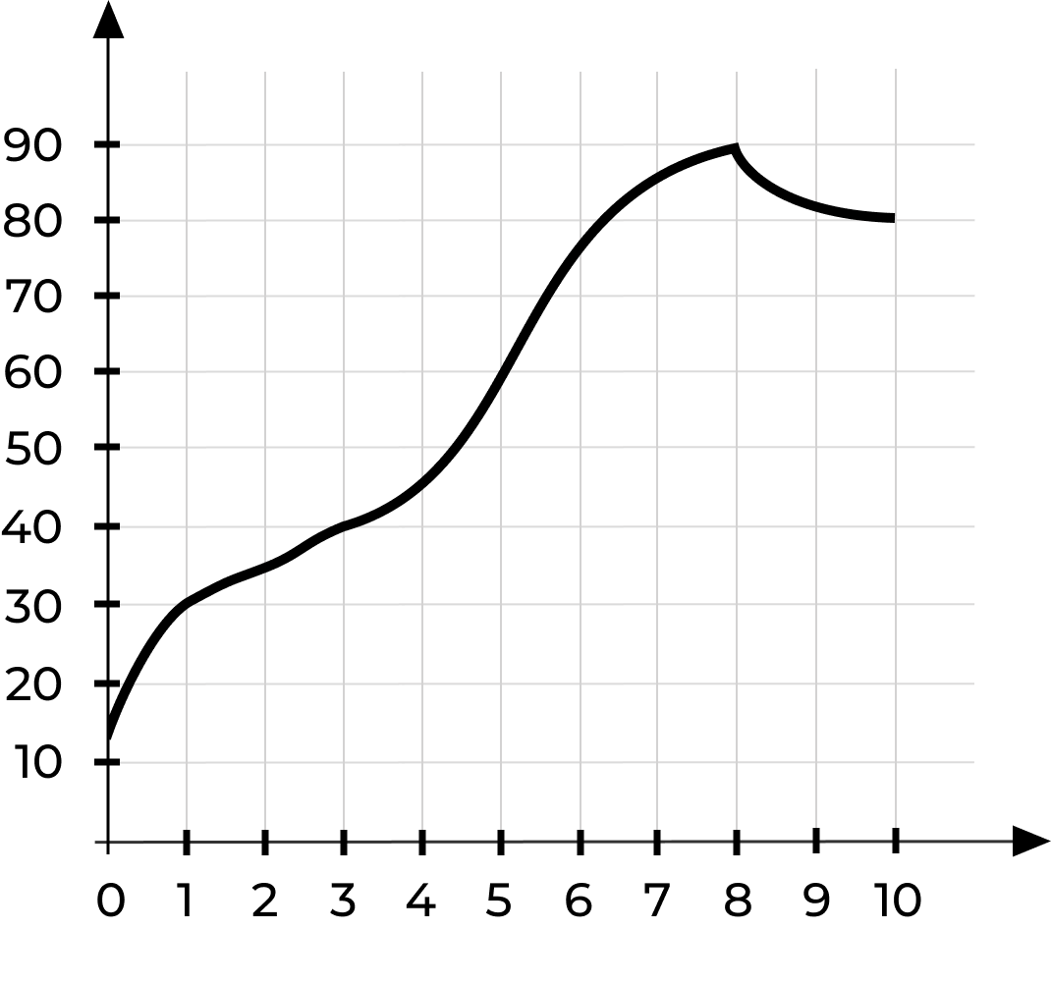
Задача. На графике изображена зависимость температуры от времени в процессе разогрева двигателя легкового автомобиля. На горизонтальной оси отмечено время в минутах, прошедшее с момента запуска двигателя; на вертикальной оси — температура двигателя в градусах Цельсия.
Пользуясь графиком, поставьте в соответствие каждому интервалу времени характеристику процесса разогрева двигателя на этом интервале.
Интервалы времени | Характеристики
0–1 мин. | Самый медленный рост температуры.
1–3 мин. | Температура падала.
3–6 мин. | Температура находилась в пределах от С40∘С до С80∘С.
8–10 мин. | Температура не превышала С30∘С.

Slide 20
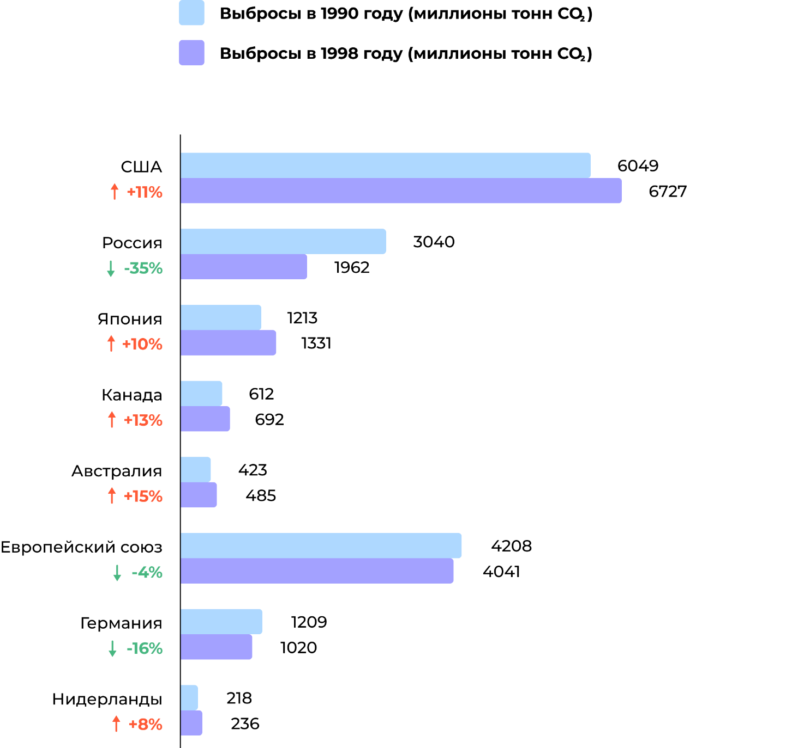
Следующий пример задачи показывает не просто сложную перегруженную диаграмму, но и довольно нетривиальный вопрос. Задача. Многие учёные опасаются, что повышение уровня содержания углекислого газа в атмосфере является причиной изменения климата. Приведённая ниже диаграмма демонстрирует уровень выбросов CO₂ в 1990 году (светлые столбцы) для нескольких стран (или регионов), уровень выбросов CO₂ в 1998 году (тёмные столбцы) и процентные изменения в уровнях выбросов с 1990 по 1998 год (стрелки с процентами).
На диаграмме указано, что в США повышение уровня выбросов с 1990 по 1998 год составило 11%. Приведите расчёты, демонстрирующие, почему изменение в уровне выбросов составило 11%.
Ещё раз отметим: в этой задаче нет математической сложности, но вопрос поставлен необычно. Требуется с помощью выкладок подтвердить уже известный факт.

Slide 21
Экономика
Экономика — одно из наиболее естественных приложений математики и, наоборот, один из «заказчиков» создания математики.
С такими задачами сталкивается любой ученик в реальной жизни, а как следствие — ещё и на экзаменах. Трудности, которые вызывают у многих учащихся даже несложные задачи на проценты, обычно во многом обусловлены достаточно формальным подходом к изложению темы. А ведь для решения подавляющего большинства задач на проценты достаточно понимать, что процент — это просто одна сотая часть числа. Поэтому для успешного решения задач на проценты достаточно научиться «переводить» условие задачи на язык десятичных дробей, а после её решения — делать обратный «перевод».

Slide 22
Задача. Полотенце стоило 80 рублей. Ближе к дачному сезону оно подорожало на 25%. Сколько оно стало стоить? Задача. Полотенце стоило 100 рублей, но в конце сезона оно подешевело на 20%. Сколько стало стоить полотенце со скидкой? Задача. Розничная цена на полотенце составляет 100 рублей, при этом известно, что розничная цена образуется при наценке на оптовую цену 25%. Какова оптовая цена этого полотенца? Задача. Оптовая цена на полотенце составляет 80% от розничной. Какова розничная цена, если оптовая цена 80 рублей?
При работе с процентами нужно быть аккуратным, потому что подсчёты, связанные с ними, не так интуитивны, как работа с обычными числами. Например, увеличение некоторой величины в 2 раза соответствует увеличению на 100%, а не на 200%, как можно было бы ошибочно подумать. Аналогично, уменьшение цены в 2 раза соответствует уменьшению на 50%.

Slide 23
Задача. В городе два магазина. В первом висит объявление о снижении цен на 80%, во втором — о снижении цен в 5 раз. В какой магазин пойти покупателю, если цены в обоих магазинах до снижения были одинаковыми?
Проводились исследования, согласно результатам которых большинство людей выберет второй магазин, хотя цены в обоих окажутся одинаковыми. Важно уметь анализировать такие вещи и не попадаться на маркетинговые ходы.

Slide 24
Подоходный налог
Ещё одним важным примером применения процентов является вычисление подоходного налога. Если в трудовом договоре работника написана некоторая сумма, например, 10000 рублей, то реально работник получит на руки эту сумму за вычетом подоходного налога 13%, т. е. 8700 рублей. При этом работодатель должен иметь около 13000 рублей, чтобы выплатить эту зарплату, так как он обязан отчислять около 30% от суммы, написанной в договоре, в фонды.

Slide 25
Строительная фирма планирует купить 70 м³ пеноблоков у одного из трёх поставщиков. Цены и условия доставки приведены в таблице. Сколько рублей нужно заплатить за самую дешёвую покупку? Стоимость доставки включается в стоимость покупки.
Поставщик | Стоимость пеноблоков (руб. за 1 м³) | Стоимость доставки (руб.) | Дополнительные условия
А | 2600 | 10000 | Нет
Б | 2800 | 8000 | При заказе товара на сумму свыше 150000 рублей доставка бесплатная
В | 2700 | 8000 | При заказе товара на сумму свыше 200000 рублей доставка бесплатная

Slide 26
Геометрия
Функциональная грамотность в геометрии — один из важнейших блоков. Сама наука геометрия произошла благодаря запросам повседневной жизни к науке. Геометрия окружает нас повсюду, например, в архитектуре и картах. Иногда она появляется там, где мы её совсем не ждём — в еде, например (мы разберём в разделе несколько задач про это). Поэтому важно развивать геометрическую интуицию и уметь применять геометрические методы на практике.
Одна из ролей, которую играет геометрия в школе, — развитие логики. Большое внимание в школьном курсе геометрии уделяется доказательствам геометрических утверждений, в задачах по планиметрии и стереометрии используется много формул и вычислений. Часто школьники ещё не готовы к такой подаче материала, поэтому важно с начальной школы познакомить ребят с большим количеством несложных наглядных геометрических сюжетов.

Slide 27
Задача. Таня на летних каникулах приезжает в гости к дедушке в деревню Антоновка (на плане обозначена цифрой 1). В конце каникул дедушка на машине собирается отвезти Таню на автобусную станцию, которая находится в деревне Богданово. Из Антоновки в Богданово можно проехать по просёлочной дороге мимо реки. Есть другой путь — по шоссе до деревни Ванютино, где нужно повернуть под прямым углом налево на другое шоссе, ведущее в Богданово. Третий маршрут проходит по просёлочной дороге мимо пруда до деревни Горюново, где можно свернуть на шоссе до Богданово. Четвёртый маршрут пролегает по шоссе до деревни Доломино, от Доломино до Горюново по просёлочной дороге мимо конюшни и от Горюново до Богданово по шоссе. Ещё один маршрут проходит по шоссе до деревни Егорка, по просёлочной дороге мимо конюшни от Егорки до Жилино и по шоссе от Жилино до Богданово. Шоссе и просёлочные дороги образуют прямоугольные треугольники.

Slide 28
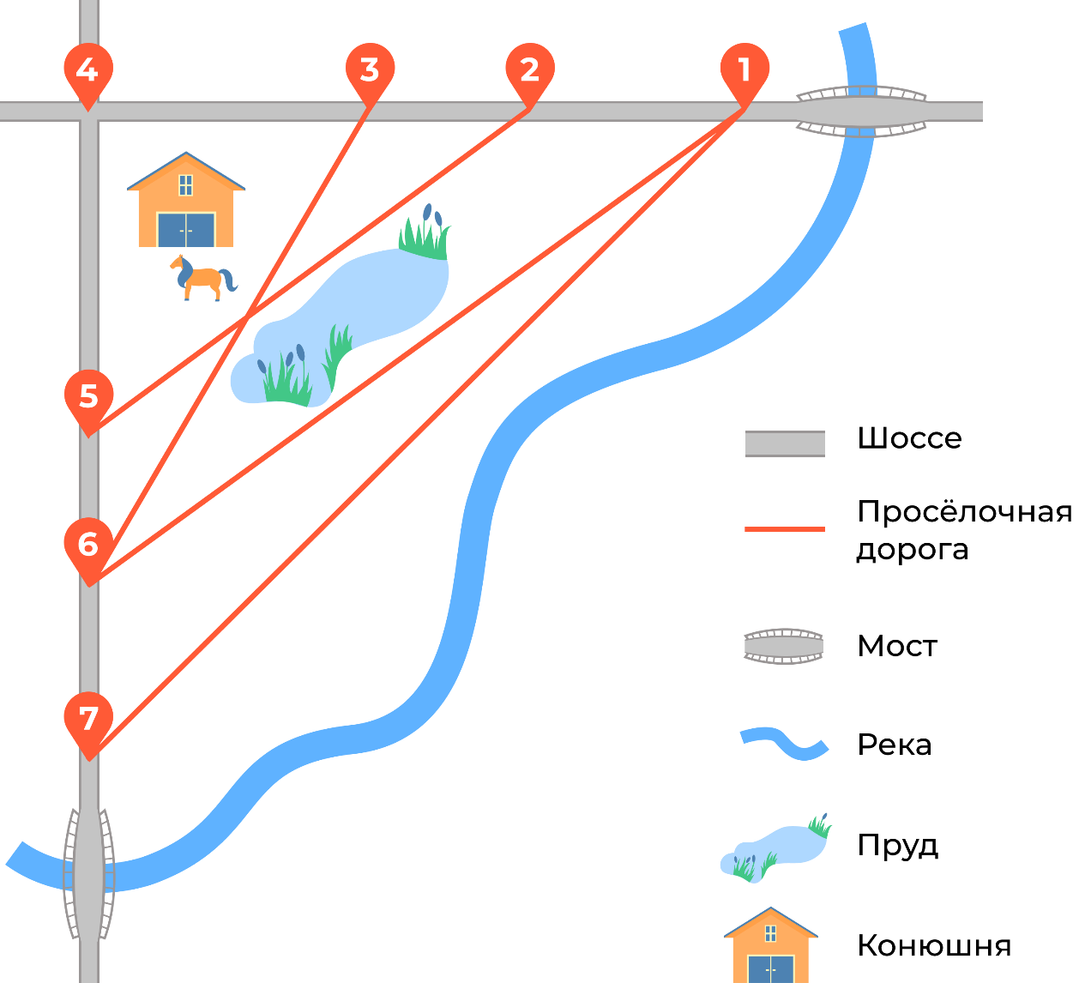
Расстояние от Антоновки до Доломино равно 12 км, от Доломино до Егорки — 4 км, от Егорки до Ванютино — 12 км, от Горюново до Ванютино — 15 км, от Ванютино до Жилино — 9 км, а от Жилино до Богданово — 12 км.

Slide 29
1. Пользуясь описанием выше, определите, какими цифрами на плане обозначены деревни Ванютино, Горюново, Егорка, Жилино. В поле ввода ответов введите последовательность четырёх цифр без пробелов, запятых и других дополнительных символов в том порядке, в котором перечислены соответствующие им деревни.(4625)
2. Сколько минут затратят на дорогу Таня с дедушкой из Антоновки в Богданово, если поедут мимо пруда через Горюново? (57,2)
и т.д.

Slide 30
Урезанное среднее
При анализе большого количества измерений выбросы влияют на среднее. Выбросы можно убрать: например, сначала упорядочить массив по неубыванию, а затем убрать из рассмотрения по 20% или 25% измерений сверху и снизу. Так получается урезанное среднее.
Урезанное среднее массива значений (иначе его иногда называют усечённым средним) — это среднее арифметическое всех значений, которые остались в массиве после отбрасывания некоторой доли самых малых и самых больших значений.

Slide 31
Пример. Автомобиль двигался первую половину времени, проведённого в пути, со средней скоростью v1=40 км/ч, а вторую половину времени — со средней скоростью v2=80 км/ч. В этом случае средняя скорость на всём пути составляет 40+802=60 км/ч. Здесь мы вычислили среднее арифметическое двух скоростей. На практике такая ситуация довольно плохо реализуема, задача получается искусственной.
Пример. Первую половину пути автомобиль двигался со средней скоростью v1=40 км/ч, а вторую половину пути — со средней скоростью v2=80 км/ч. В этом случае средняя скорость на всём пути определяется уже средним гармоническим и составляет 2140+180≈53,3 км/ч.

Slide 32
Задача. Средний рост учащихся в классе 165 см. Медиана роста равна 168 см. Укажите верные утверждения.
В этом классе не меньше половины учеников выше 165 см.!
В этом классе не меньше половины учеников выше 168 см.
В этом классе обязательно найдётся ученик, рост которого больше 165, но меньше 168 см.
В этом классе обязательно найдётся ученик ростом ровно 168 см.
В этом классе обязательно найдётся ученик, рост которого меньше 165 см.!

Slide 33
Задача. В некоторой электрической цепи замеряли напряжение. Значения в 10 замерах получили следующие: 218, 219, 223, 228, 215, 220, 2200, 217, 216, 22.
Среднее арифметическое в таком случае получается 397,8 В. Очевидно, среднее арифметическое в данной ситуации не будет отражать настоящую картину. Попробуем изучить все полученные значения на предмет целесообразности использования их при подсчётах. Выпадающие значения — 22 и 2200 — это явные ошибки записи, от которых лучше избавиться. Пересчитав среднее для оставшихся 8 значений, мы получим 219,5, что намного больше похоже на реальное напряжение в сети.

Slide 34
Это задачи, с которыми сталкиваются наши ученики став взрослыми людьми в реальной жизни, в обучении другим предметам, обучаясь в колледже, в ВУЗе. Эти задачи нравятся детям и их можно составлять самим или даже предлагать составить ученикам. Важно уметь составить задачу с актуальным контекстом. Готовясь к уроку, взять какое-то интересное событие, которое на слуху у ребят, которое их интересует. Может спортивное состязание, чемпионат по футболу, какой то конкурс в школе, событие в регионе, России, что можно проанализировать с помощью математики. Это будет источником интересных, актуальных задач, которые ребята будут решать с удовольствием, обсуждать друг с другом, дома.
Спасибо за внимание!

